Slide 1
PRIDEVNIK ŠE ZAVEDAŠ SE NE, KOLIKOKRAT KOGA VPRAŠAŠ: KAKŠEN je kak predmet, rastlina, žival …; ČIGAV (od koga) je kak predmet, komu pripada oseba, žival …; KATERE vrste je jed, rastlina, žival …; Vprašaš zato, ker želiš vedeti, kakšno, čigavo ali katere vrste je kdo ali kaj. Temu kdo ali kaj – osebi, živali, predmetu, rastlini, pojmu, pravimo SAMOSTALNIK. Beseda, s katero ga želiš natančneje določiti, je PRIDEVNIK.
Primer:
Jure ima kolo. Beseda KOLO je samostalnik.
Jure ima novo kolo. Kakšno kolo ima Jure?
Jure ima gorsko kolo. Katere vrste kolo ima Jure?
To je Juretovo kolo. Čigavo je kolo?

Slide 2
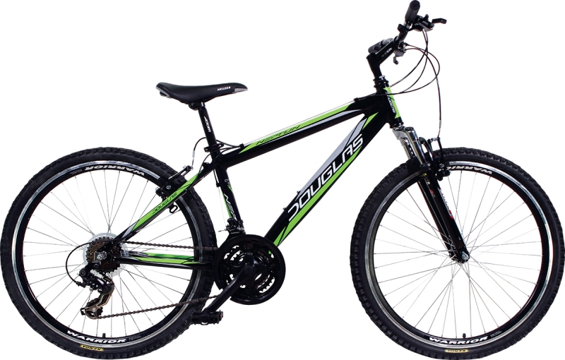
KAKŠNO JE KOLO?
ČRNO, ZELENO
VELIKO, MAJHNO
NOVO, STARO
TEŽKO
UDOBNO
ČISTO, UMAZANO
POKVARJENO
KOLO

Slide 3
KATERE VRSTE JE KOLO?
OTROŠKO, ŽENSKO, MOŠKO
GORSKO
MESTNO
DIRKALNO
ELEKTRIČNO
KOLO

Slide 4
ČIGAVO JE KOLO?
GAŠPERJEVO
JAKOVO
OŽBEJEVO
SESTRINO
KOLO

Slide 5
Beseda SAMOSTALNIK je beseda, ki lahko stoji sama. Beseda PRIDEVNIK je tista, ki jo dajemo zraven, jo dodajamo. Izberi si žival, ki ti je najljubša. Poišči čim več ustreznih pridevnikov zanjo. Potem jo nariši tako, da bo čim bolj ustrezala izbranim pridevnikom.
PRIDEVNIK je beseda, ki jo dodajamo (pridevamo) drugi besedi, najpogosteje samostalniku. Pridevnik ga natančneje opiše ali določi.

Slide 6
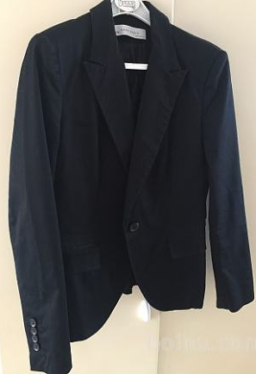
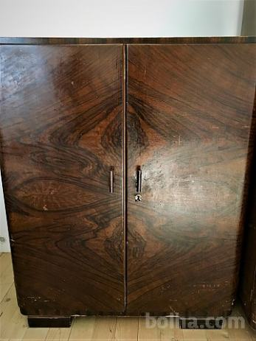
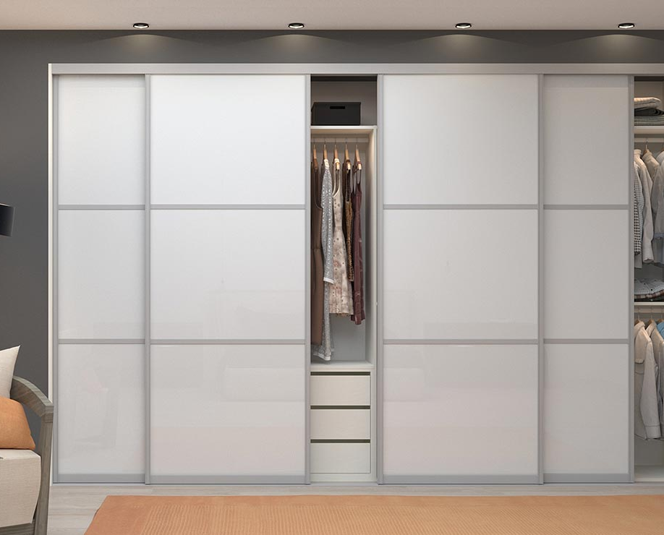
VRSTE PRIDEVNIKOV LASTNOSTNI PRIDEVNIK
BARVA
VELIKOST
velik pes majhen pes
ZNAČILNOST
črn suknjič
PRIDEVNIK SAMOSTALNIK
Kakšen je suknjič? Črn.
stara omara nova omara

Slide 7
KAKŠEN JE UČENEC?
vesel, žalosten, nasmejan
zaspan, živahen, pozabljiv
uren, počasen, nezbran
velik, majhen, debel, suh
tih, glasen, razmišljajoč, zamišljen, temen
LASTNOSTNI PRIDEVNIKI POVEJO, KAKŠNE BARVE, VELIKOSTI IN ZNAČILNOSTI JE KDO ALI KAJ.
Po njih se vprašamo: KAKŠEN? (avto) KAKŠNA? (torba) KAKŠNO? (okno)

Slide 8
SVOJILNI PRIDEVNIK
zvezek sošolcev zvezek
samostalnik pridevnik samostalnik
S svojilnimi pridevniki izražamo pripadnost, svojino oziroma last koga.
Čigav je zvezek? Sošolcev.
SVOJILNI PRIDEVNIKI POVEJO, KOMU KDO ALI KAJ PRIPADA, ČIGAVO JE KAJ.
Po njih se vprašamo ČIGAV? (motor) ČIGAVA? (kapa) ČIGAVO? (kolo)

Slide 9
Iz prvega samostalnika tvori svojilni pridevnik. oče + klobuk – očetov klobuk mama + ura – sin + kitara – sosed + lestev – teta + jopica – dekle + pismo -
Napiši ustrezne svojilne oblike pridevnika iz navedenih imen in priimkov.
Ula – Ulina igrača Mirjam – Mirjamina torba
Vid – ______ kolo Lili – Lilijin mucek
Lana - _______ ura
Lotrič - _______ hiša
Šmid - ________ vrt
Bernik - _________ pes

Slide 10
PRAVILNO NAPIŠI NAPAČNO TVORJENE SVOJILNE PRIDEVNIKE.
BRANKOTOVO KOLO - __________________ KOLO
MATJAŽOVA NALOGA - _________________ NALOGA
SLAVKOTOVA PESEM - ___________________ PESEM
MIHATOV MOTOR - ______________________ MOTOR
EDITOVO RAVNILO - _____________________ RAVNILO
MATEJNA SOBA - ________________________ SOBA
TINKNA URA - ____________________________ URA

Slide 11
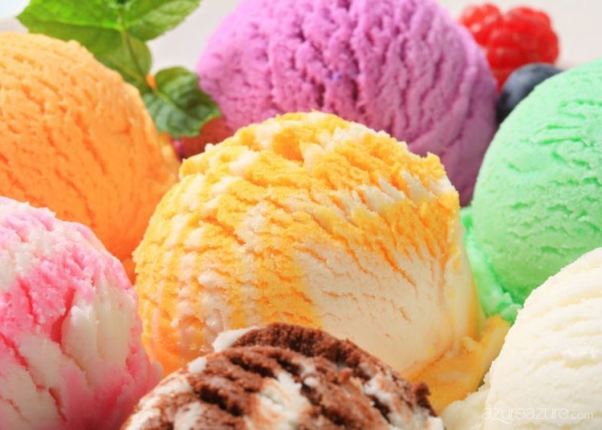
VRSTNI PRIDEVNIK
ČOKOLADNI
LEŠNIKOV
JAGODNI
MARELIČNI
BOROVNIČEV
VANILIJEV
SLADOLED
VRSTNI PRIDEVNIKI NAM POVEJO, KATERE VRSTE JE KDO ALI KAJ (NAPRAVA ALI
PREDMET, JED, RASTLINA, ŽIVAL, JEZIK IN PODOBNO).
PO NJIH SE VPRAŠAMO KATERI? (vlak) KATERA? (juha) KATERO? (letalo)

Slide 12
JEZIK
KATERI?
NEMŠKI
FRANCOSKI
ANGLEŠKI
SLOVENSKI
ITALIJANSKI
HRVAŠKI
KATERA?
KATERO?
GOBOVA
GOVEJA
TOVORNO
JUHA
LETALO
POTNIŠKO
ZELENJAVNA
KORENČKOVA
ČEMAŽEVA
MEDNARODNO

Slide 13
IZ PRVEGA SAMOSTALNIKA TVORI VRSTNI PRIDEVNIK.
KORUZA + ŽGANCI KORUZNI ŽGANCI
OREH + NADEV _____________________________________
BOROVNICA + SOK _____________________________________
BUKEV + LES _____________________________________
IZ SLOVARSKE OBLIKE PRIDEVNIKA TVORI USTREZNO OBLIKO VRSTNEGA PRIDEVNIKA.
SADEN SOLATA SADNA SOLATA
POMIVALEN STROJ ______________________________________
TELESEN NAPOR ______________________________________
GROZDEN SOK ______________________________________

Slide 14
PRIDEVNIKI
LASTNOSTNI PRIDEVNIK
KAKŠEN? KAKŠNA? KAKŠNO?
SVOJILNI PRIDEVNIK
ČIGAV? ČIGAVA? ČIGAVO?
VRSTNI PRIDEVNIK
KATERI? KATERA? KATERO?

